Slide 1
La Vie Quotidienne
au Bois Mocqua
SEPTEMBRE 2021
Les activités sont programmées du lundi au vendredi de 10h00 à 18h00.
Elles sont proposées en petits groupes ou individuellement.

Slide 2
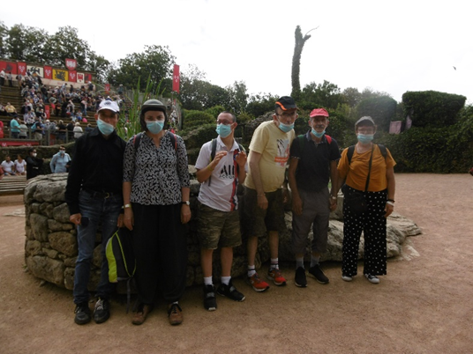
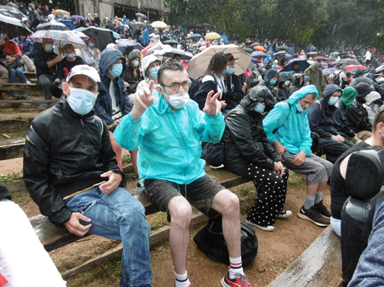
Sortie au Puy du Fou :
A la demande des résidents, plusieurs sorties au Puy du Fou vont être mises en place avant la fermeture du parc pour la saison.
Une première sortie s’est déroulée le 9 septembre avec 6 résidents, la suivante, le 1er octobre.

Slide 3
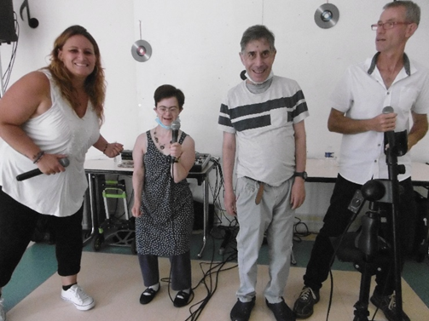
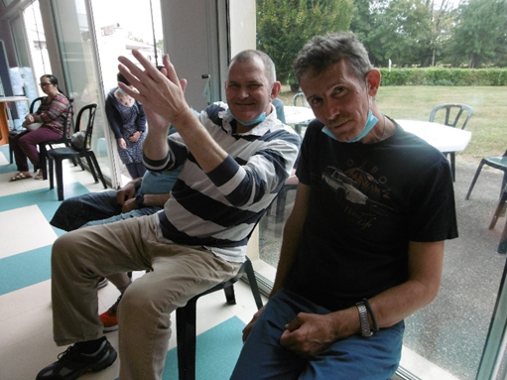
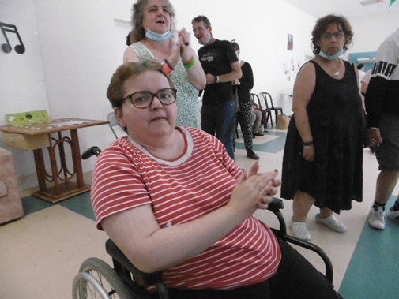
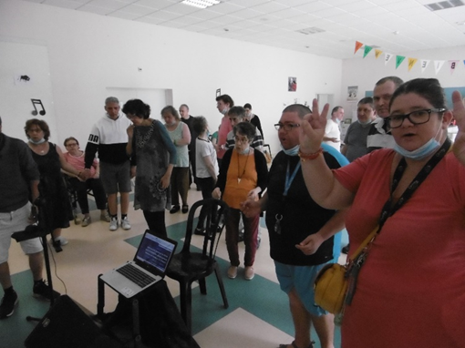
Après-midi chants et danses :
Le 10 septembre, « Angélique et Thierry » sont venus animer l’après-midi des résidents.
Certains ont chanté, d’autres ont dansé, d’autres ont regardé, et tous ont bien profité de ce moment.

Slide 4
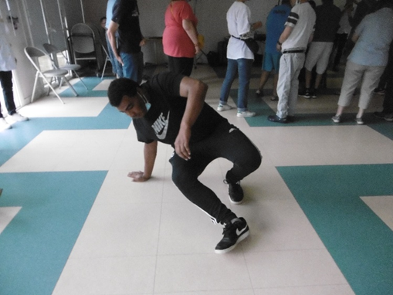
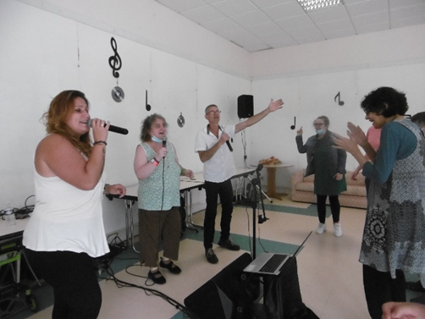

Slide 5
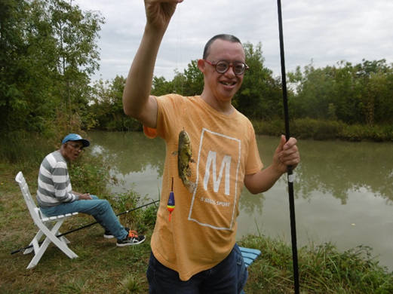
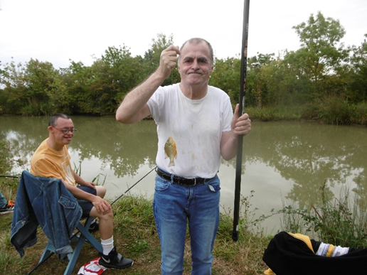
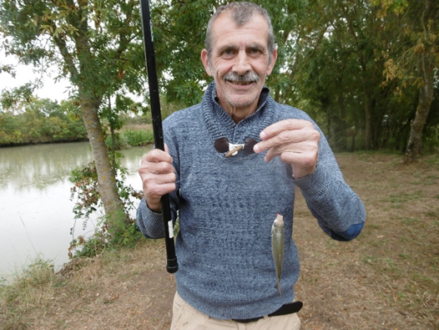
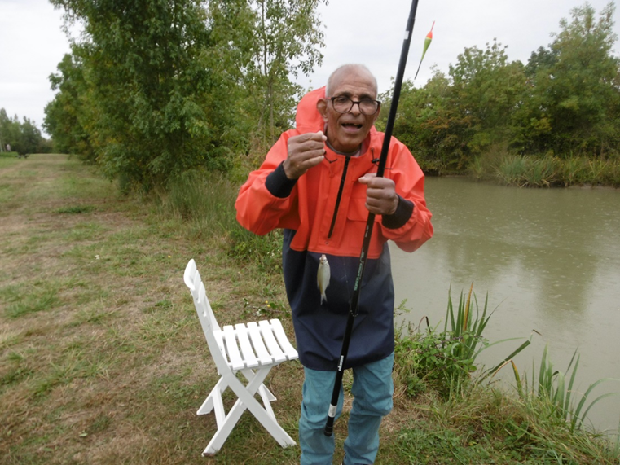
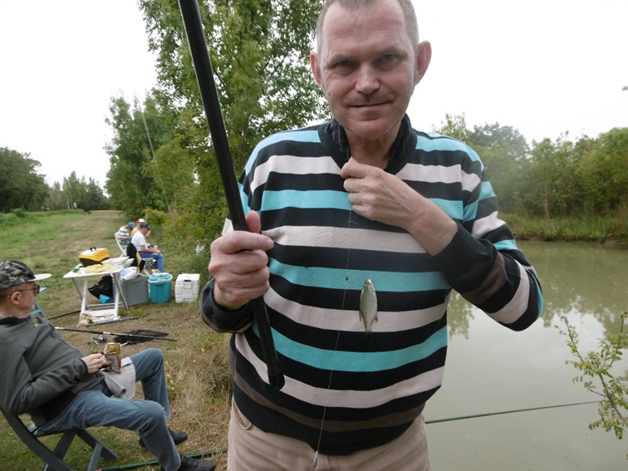
Sortie pêche :
Sortie pêche à la Tour de Moricq le 14 septembre.
Les 6 résidents présents ont tous pêché au moins un poisson. Toutes les prises ont ensuite été remises à l’eau.

Slide 6
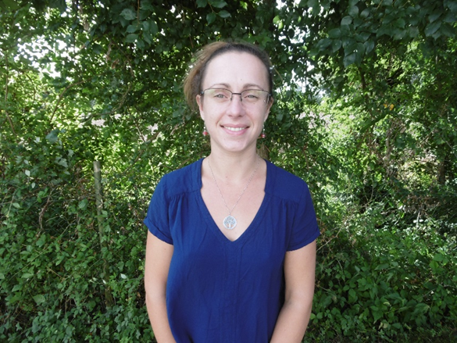
Nouveau membre du personnel :
Marie Pereira vient d’arriver, sur la structure, sur un nouveau poste : « Educatrice Spécialisée ».
Originaire de Normandie, elle a occupé plusieurs postes d’éducatrice avec des personnes en situation de handicap (enfants et adultes).
Elle est à votre écoute et à votre disposition pour tous renseignements au : 02 51 28 34 81.

Slide 7
PLANIFICATION D’ACTIVITES POUR LE MOIS D’OCTOBRE
Les activités peuvent être modifiées en fonction de la météo.
Des visios sont programmées en fonction des demandes des résidents et des familles.
- 1er : activités sportives
- 4 : jardinage
- 5 : randonnée
- 6 : achats vêtements à la Roche sur Yon
- 8 : sport « Osez bouger » et sortie pour faire du « char à voile »
- 9 : sortie journée
- 11 : activités sportives
- 12 : poterie
- 13 : soins esthétiques
- 15 : jeux de société
- 18 : mosaïques
- 19 : cuisine pour 5 résidents
- 22 : sortie pour faire du « char à voile »
- 25 : récup papiers
- 26 : jeux de société
- 27 : panneau images
- 28 : soins esthétiques
Veillées « crêpes » 2 et 9 octobre, et « soupe à l’oignons » 16, 23 et 30 octobre.

